Slide 1

Joc de cărți generalizat
Mădălin-Marian Săvoaia

Slide 2
Context
În ultima perioadă consumul de jocuri video a cunoscut o expansiune semnificativă, în special pe dispozitivele mobile. Astfel că jocuri video de toate categoriile, pentru toate vârstele și pentru toate platformele apar în fiecare zi.
În acest context, dezvoltatorii sunt puși în situația în care sunt nevoiți să producă jocuri rapid, eficient și simplu, astfel încât să poată face față acestei cereri.

Slide 3
Exemple
Dekr este un proiect care are ca scop construirea unui sistem reutilizabil pentru jocurile de cărți. Acesta a fost creat în scop academic pentru un curs intitulat Software Construction de la Universitatea din Chicago și pune la dispoziție implementări pentru jocuri precum Solitaire, Hearts și Dominion.
Dezavantaje:
Necesită implementare pentru fiecare joc în parte, nefiind într-un fel generalizat procesul de construire al modului de joc.
Nu a mai fost actualizat din 2014.

Slide 4
Exemple
CCG Toolkit este un framework pentru Unreal Engine, publicat de către Aaron Scott și care facilitează construirea jocurilor de cărți folosind BluePrints.
Avantaje:
Oferă actualizări periodic.
Pune la dispoziție documentație bună.
Dezvoltatorul oferă suport pe un forum dedicat.
Dezavantaje:
Necesită cunoașterea operării cu Unreal Engine și BluePrints.
Necesită hardware puternic pentru dezvoltare.

Slide 5
Descriere problemă
Majoritatea uneltelor de dezvoltare a jocurilor de cărți necesită:
Cunoștințe avansate de programare
Timp îndelungat de dezvoltare
Echipe de cel puțin 3 - 4 oameni

Slide 6
Motivație
Sesizând nevoia pieței actuale de a dezvolta jocuri de cărți rapid, am decis sa pun bazele unui sistem în care regulile jocurilor de cărți să fie transpuse în practică prin prisma unui configurator.
Astfel că nu este necesară cunoașterea unui limbaj pentru a implementa regulile de joc, fapt pentru care modul de joc poate fi construit, modificat și înțeles ușor chiar și de persoane fără cunoștințe avansate în domeniu.

Slide 7
Soluția propusă
Pe baza motivației anterioare, propun dezvoltarea sistemului pornind de la următoarele componente:
Limbaj descriere mod de joc – un limbaj descriptiv prin intermediul căruia se poate realiza un mod de joc.
Configurator mod de joc – un program cu ajutorul căruia o persoană care nu cunoaște limbajul de descrie al modului de joc să îl poată genera pe baza unor selecții într-un formular.
Server – un program care să interpreteze și să implementeze în mod automat modul de joc și să pună la dispoziție aplicațiilor de tip client o modalitate de a participa la un joc de cărți.
Client – o aplicație prin intermediul căreia jucătorii să se poată conecta între ei pentru a juca un joc de cărți prin intermediul serverului.

Slide 8
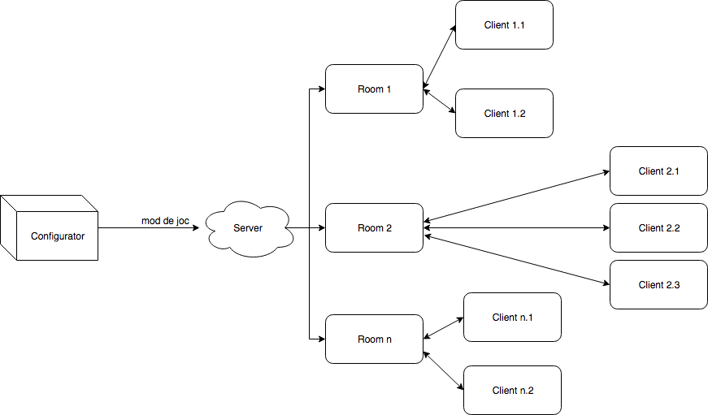
Arhitectură

Slide 9
Contribuții
Limbaj descriere mod de joc
Configurator mod de joc
Server
Client

Slide 10
Limbaj descriere mod de joc
Pentru a construi un joc de cărți generalizat, în primă fază am avut nevoie să dezvolt un limbaj prin intermediul căruia să descriu regulile de joc.
Acest limbaj se bazează pe cuvinte cheie prin intermediul cărora se pot seta anumite proprietăți.

Slide 11
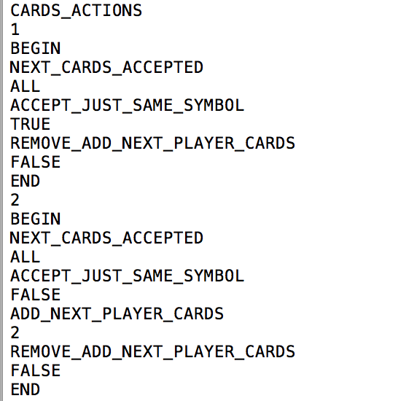
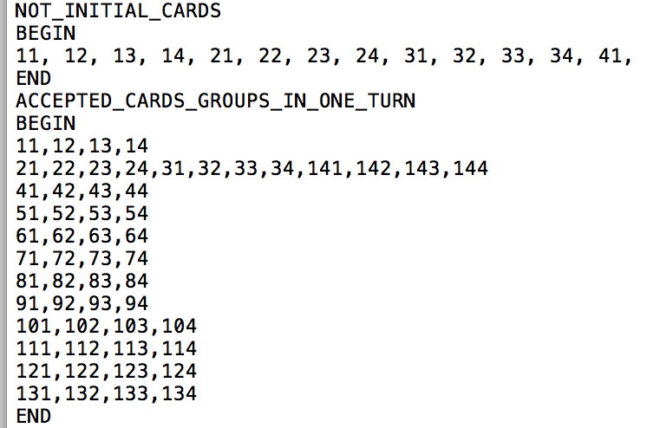
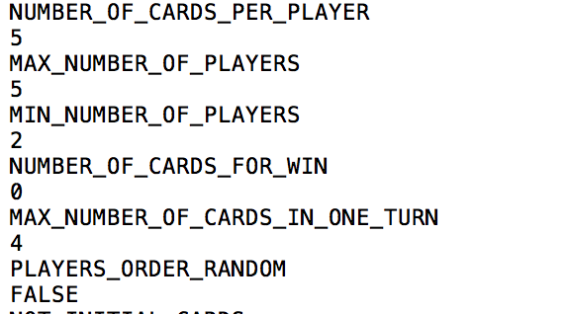
Limbaj descriere mod de joc

Slide 12
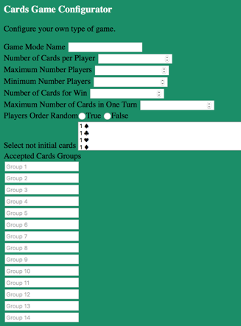
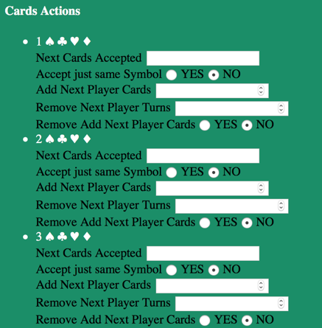
Configurator mod de joc
Datorită faptului că am identificat ca fiind o problemă necesitatea cunoștințelor avansate de programare, am decis să construiesc un configurator, care la baza este un formular web, cu ajutorul căruia să generez modul de joc într-un mod rapid, simplu și eficient.

Slide 13
Server
Caracteristici principale:
Dezvoltat cu ajutorul limbajului de programare Python.
Folosește modulul Socket pentru comunicarea în rețea.
Funcționează pe bază de stări și tranziții – serverul prezintă aplicațiilor de tip client starea curentă și acțiunile permise.
Componente principale:
Interpretor mod de joc – utilizat pentru a transpune modul de joc din limbajul descriptiv în anumite proprietăți.
Custom Game – utilizat pentru a transpune proprietățile identificate de către interpretor în reguli de joc, folosite ulterior pentru a calcula stări valide, cărți valide pentru runda curentă, stări curente ale jucătorilor, acțiuni specifice ale anumitor cărți și alte caracteristici definitorii.
Sistem camere – utilizat pentru a distribui jucătorii în camere de joc în limita locurilor disponibile.

Slide 14
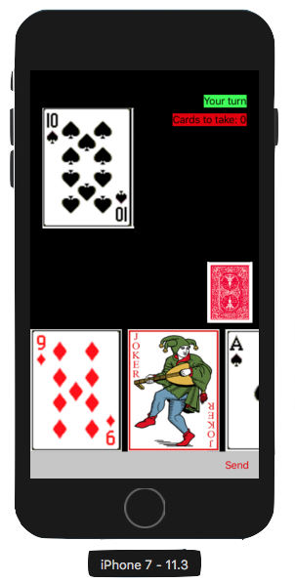
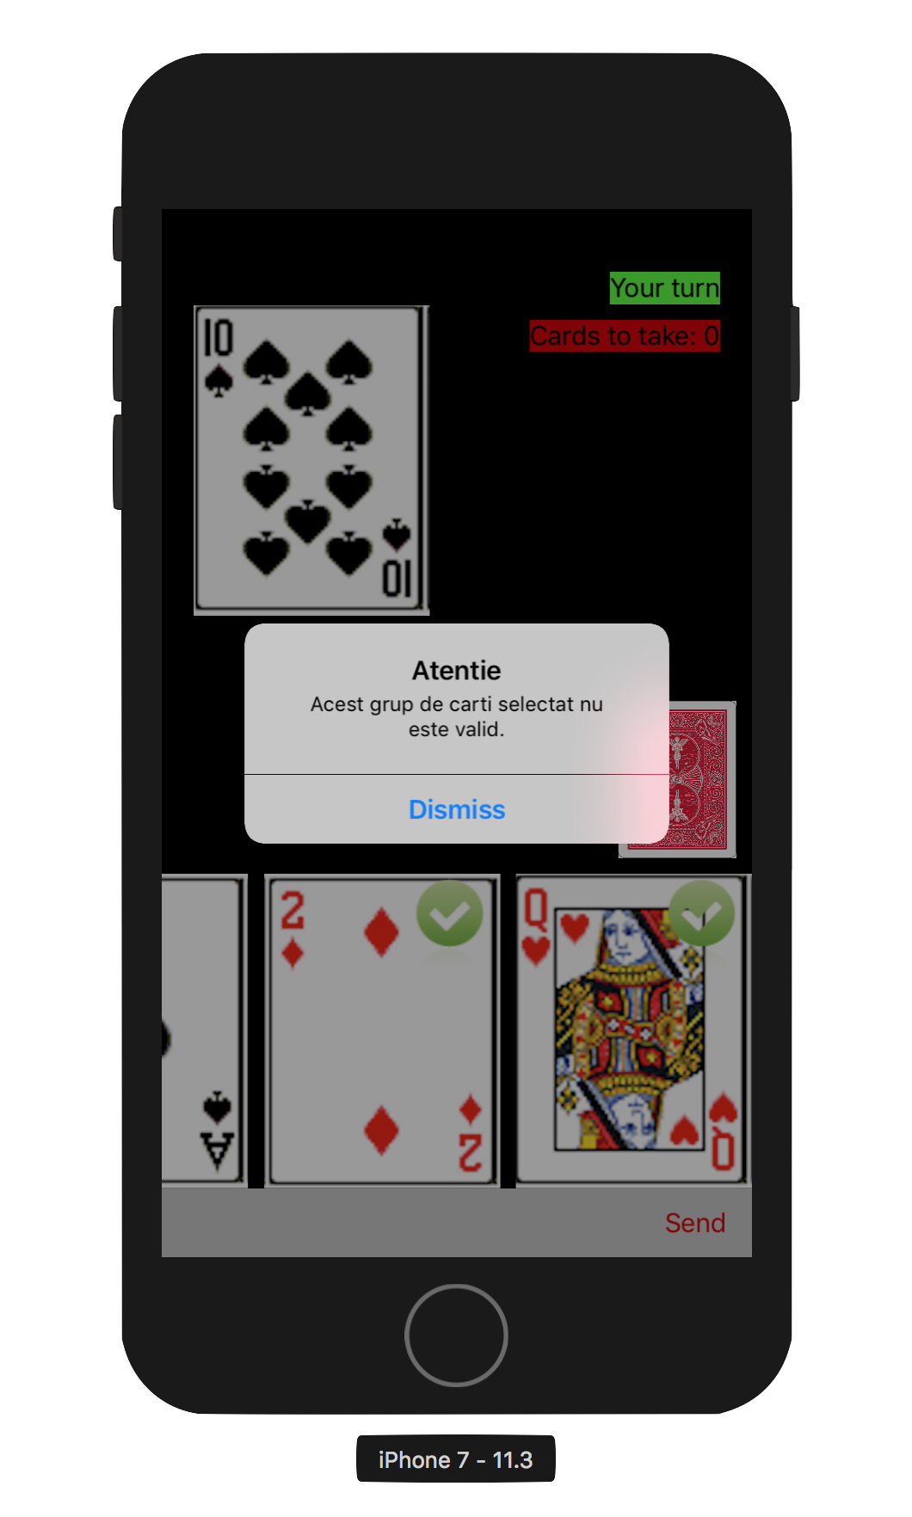
Client
Aplicația client face posibila conectarea la serverul de joc și participarea la un joc împreună cu ceilalți jucători din aceeași cameră.
Caracteristici principale:
Dezvoltat cu ajutorul limbajului de programare Swift în XCode.
Folosește CocoaPods pentru managementul dependențelor externe, cum ar fi SwiftSocket.
Folosește Storyboard pentru dezvoltarea interfeței grafice cu utilizatorul.

Slide 15
Demo

Slide 16
Concluzii
În concluzie, pe parcursul acestei lucrări am reușit să ofer o soluție pentru construirea unui joc de cărți generalizat și am pus bazele pentru:
Un limbaj descriptiv, care poate fi extins, cu ajutorul căruia putem construi un gamemode pentru un joc de cărți.
Un configurator cu ajutorul căruia putem sa generăm moduri de joc în limbajul descriptiv specificat anterior.
Un server care poate interpreta modurile de joc construite cu limbajul descriptiv curent, cât și cu viitoarele extensii ale acestuia.
O aplicație de tip client, cu ajutorul căreia doi sau mai mulți jucători se pot conecta prin intermediul serverului.

Slide 17
Întrebări ?

